Slide 1
微机原理与接口技术 大作业
答案讲解

Slide 2
一、填空题
1、8086CPU有16根数据线。8086CPU传送数据时用于区分存储器/外设的信号线是M/IO#。
2、有下列程序
XOR AL, AL
MOV CL, AL
OR AL, 41H
MOV BL, AL
AND AL, 40H
程序执行完后，AL=40H，BL=41H，CL=0。

Slide 3
3、8253的最大计数值是65536，每来一个计数脉冲，8253的计数值就减1。
4、CPU与外设接口之间的数据输入/输出控制方式通常有查询、中断、DMA三种。
5、当使用BP寄存器作基址寻址时，若无指定段替换，则应该在堆栈段内寻址。
6、8255A是并行，8位输入/输出接口芯片，8255A的片内地址从低到高依次是A口、B口、C口、命令口。
7、十进制数368对应的十六进制数是170H，二进制数是101110000B。
8、可编程中断控制器8259A有电平触发和上升沿触发中断触发方式

Slide 4
二、简答题
1、请说明在8253定时器/计数器中，硬件触发和软件触发的含义？
答：GATE信号有上升沿触发后才能开始计数是硬件触发；输入计数初值后就能开始计数是软件触发。

Slide 5
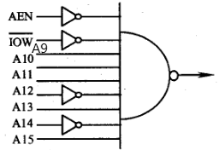
2、右图为某8086系统I/O接口
的地址译码电路，试问该I/O
接口为输入口还是输出口？
有效地址有多少个？写出所占
有的I/O地址范围。
注：没有使用的高位地址全为“0”
答：（1）有IOW是输出口
（2）译码时，与门输入为全1，因此有：
A15 A14 A13 A12 A11 A10 A9A8 ……A1A0
= 1 0 1 0 1 1 1 X ……X X
= A E～F 00～FF
地址范围为AE00H～AFFFH
未参加译码的地址线A0～A8，共有2⁹=512个地址

Slide 6
3、试说明指令 MOV AX, 2010H 和 MOV AX, ES:[2010H]的区别。
答：指令 MOV AX, 2010H 是立即寻址，把2010H送给AX；指令 MOV AX, ES:[2010H]是直接寻址，是把ES段地址2010H内的数据送给AX。
4、 8255A有哪2个命令，分别有什么作用？
答：（1）方式命令，初始化时使用
（2）按位置位/复位命令，单独控制C口某位 时使用

Slide 7
5、什么是中断类型号？它的作用是什么？
答：中断类型号是系统分配给每个中断源的8位二进制代码，具有唯一性。系统能够根据中断类型号找到中断服务程序的入口地址。
6、采用I/O端口与存储器独立编址后，I/O端口地址和存储器地址可以重叠使用，会不会产生混淆？为什么？试举例说明。
答：不会，用指令区分。
如： MOV AL,[05H]
IN AL,05H

Slide 8
三、应用题
1、有一个包含200个字节无符号数据的数组TABLE，编写程序，要求统计数组中大于等于50的无符号数据的个数，并将统计出的个数存放在字节单元UP中。
解： TABLE DB 200 DUP(?)
UP DB ?
MOV CX,200
LEA BX, TABLE
MOV DX, 0
LP1: MOV AL,[BX]

Slide 9
INC BX
CMP AL,50
JB LP2
INC DX
LP2: LOOP LP1
LEA BX, UP
MOV [BX], DX

Slide 10
2、现有74LS138、74LS30、74LS20和74LS04这4种器件，其信号引脚如下图所示。在某微机系统中，有8个外设端口的地址分别是388H～38FH，试采用上述器件完成对该8个端口的地址译码电路设计。
注：没有使用的高位地址线取“0”

Slide 11
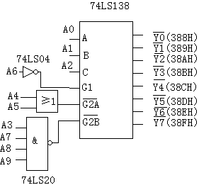
解：分析： 地址为388H～38FH，则二进制为
11 1000 1000 ～11 1000 1111，后3位用138译码器，
其余的高位用门电路。按照“1”用与门、“0”用或
门的原则，译码电路图如下（不是唯一答案）

Slide 12
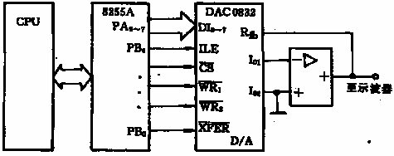
3、有一D/A转换系统如下图所示，其中8255A的地址为80H～83H，请编写通过该D/A转换器产生三角波的程序。

Slide 13
解：参考程序
初始化程序：
MOV AL, 80H //1 00 0 0 0 0 0
//A口方式0 输出
//C口高4位输出
//B口方式0 输出
//C口低4位输出
OUT 83H, AL //命令口
B口控制DAC转换：
MOV AL, 10H //0001 0000
OUT 81, AL //B口

Slide 14
输出三角波程序：
MOV AL, 0
LP1: OUT 80H, AL //A口输出
INC AL //
JNZ LP1 //结果非0 回LP1
MOV AL, 0FFH //1111 1111
LP2: OUT 80H, AL //A口输出
DEC AL //
JNZ LP2 //结果非0 回LP2
JMP LP1 //无条件回LP1

Slide 15
4、试用8253输出周期为10ms的方波。设系统时钟为20MHz，8253地址为1E0H～1E3H。要求（1）画出原理图并标出信号；（2）编写8253的初始化程序。
解：（1）计数初值N=10ms/（1/20MHz）=20×10000＞65535，故需要两个计数通道串联使用，设用通道0和通道1，通道0、1计数初值分别是20、10000。

Slide 16
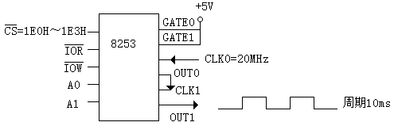

Slide 17
（2）程序
计数器0初始化：
MOV AL, 17H //00 01 011 1 通道0 低8位 方式3 BCD
MOV DX, 1E3H //外部设备端口地址1E3H
OUT DX, AL // 17H给1E3H的外部设备
MOV AL, 20H //通道0计数初值：20
MOV DX, 1E0H //外部设备端口地址1E0H
OUT DX, AL // 17H给1E0H的外部设备
计数器1初始化：
MOV AL, 77H //01 11 011 1 通道1 16位 方式3 BCD
MOV DX, 1E3H //外部设备端口地址1E3H
OUT DX, AL //77H给1E3H的外部设备
MOV AL, 00 //通道1计数初值：00
MOV DX, 1E1H //外部设备端口地址1E1H
OUT DX, AL //00H给1E1H的外部设备
MOV AL, 00 //通道1计数初值：00
OUT DX, AL //00H给1E1H的外部设备

